Slide 1
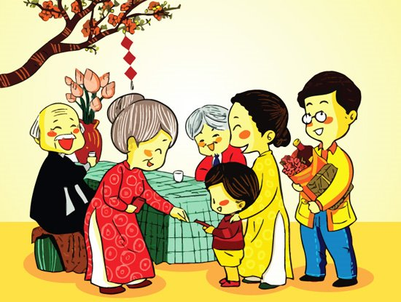


(Tiết 1)

Slide 2



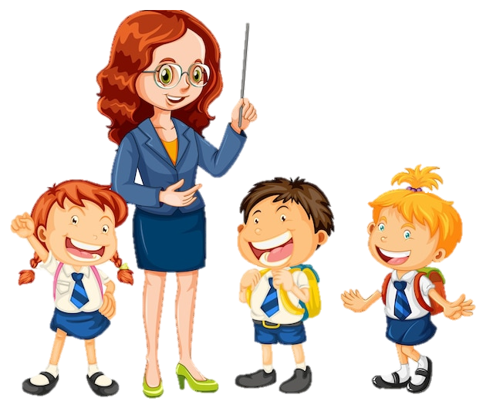


Slide 3
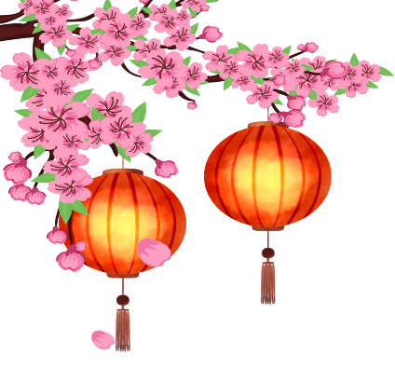

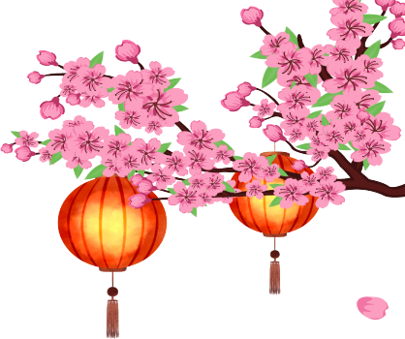

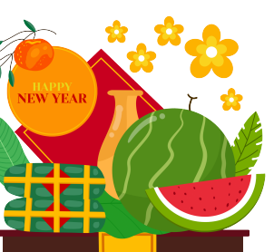






Slide 4


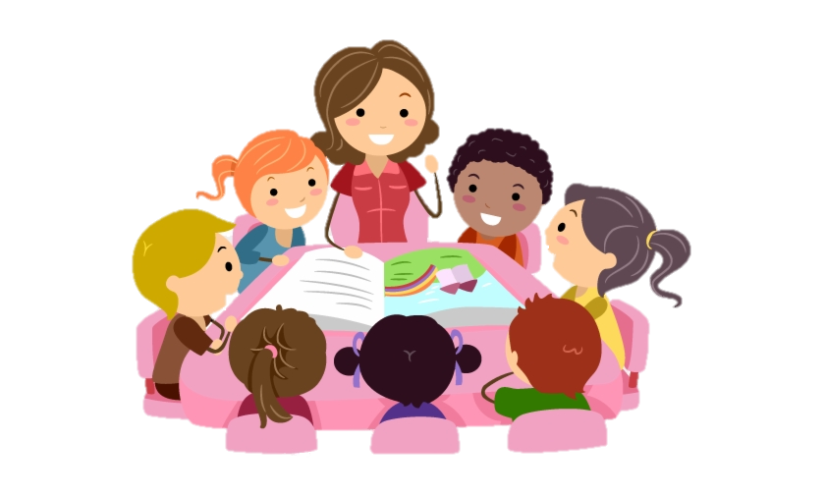

Slide 5
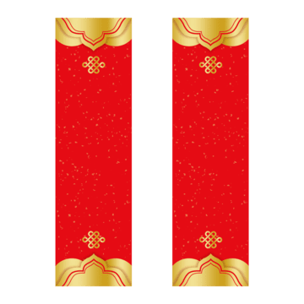
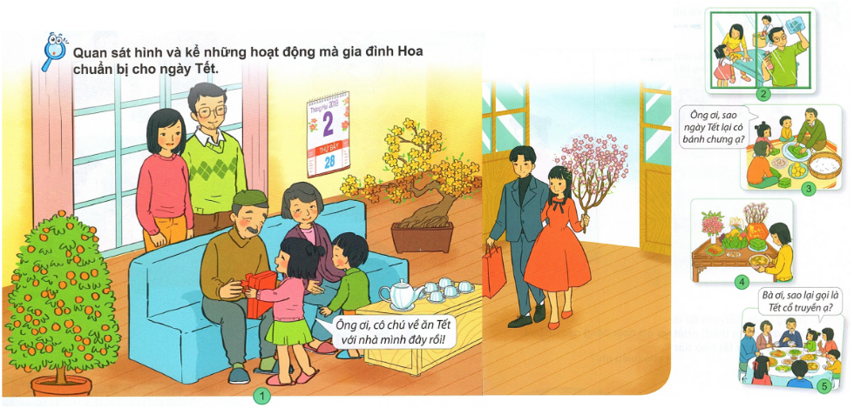

KHÁM
PHÁ

Slide 6

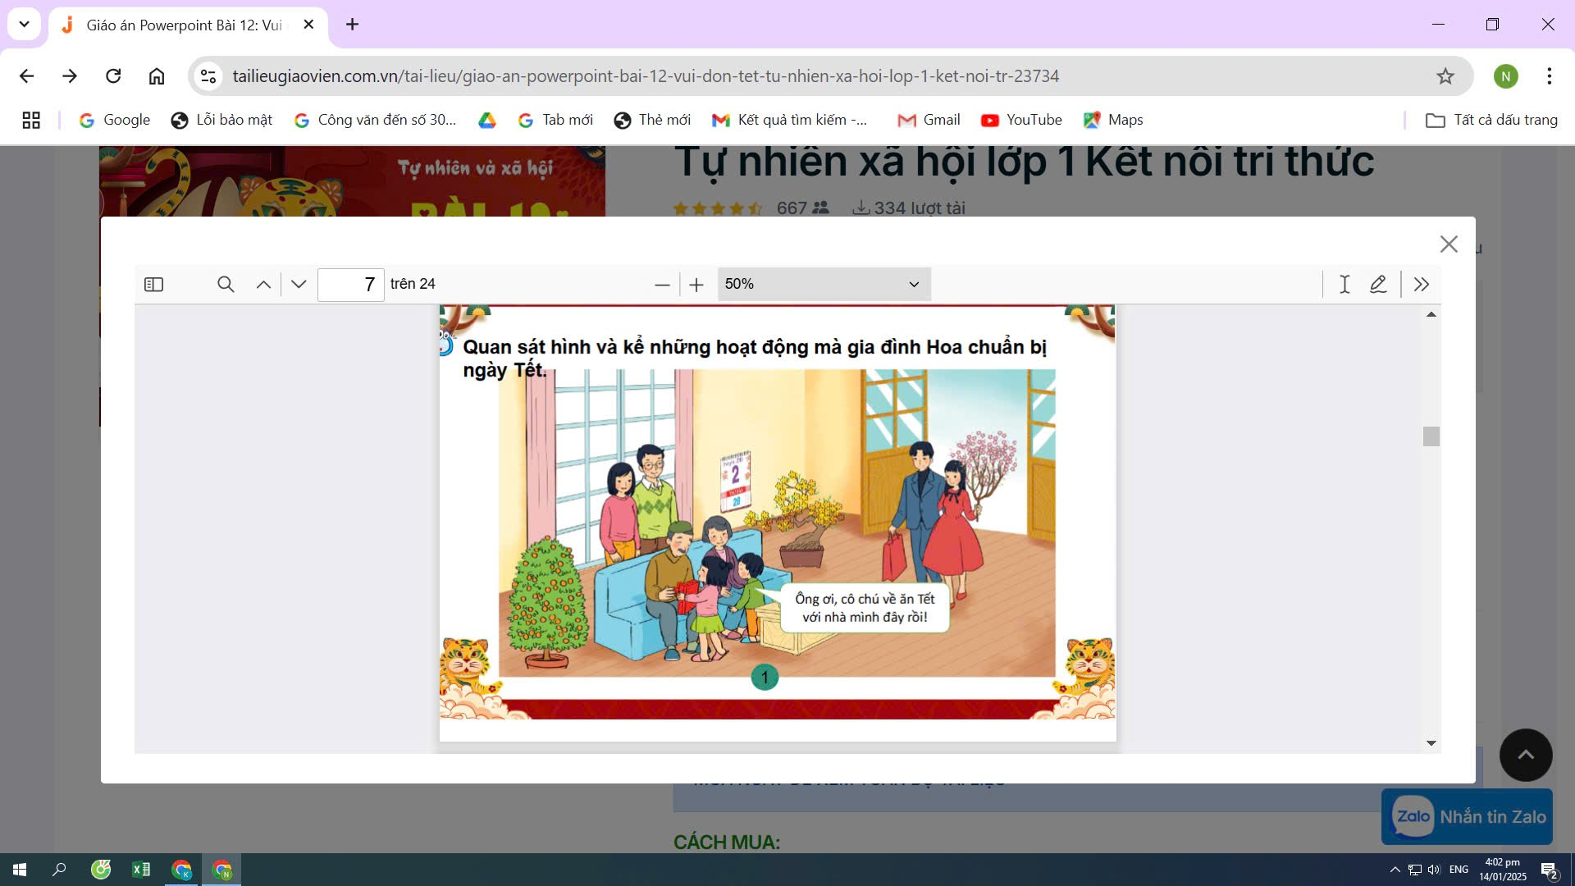
Quan sát hình và kể những hoạt động mà gia đình Hoa chuẩn bị cho ngày Tết

Slide 7
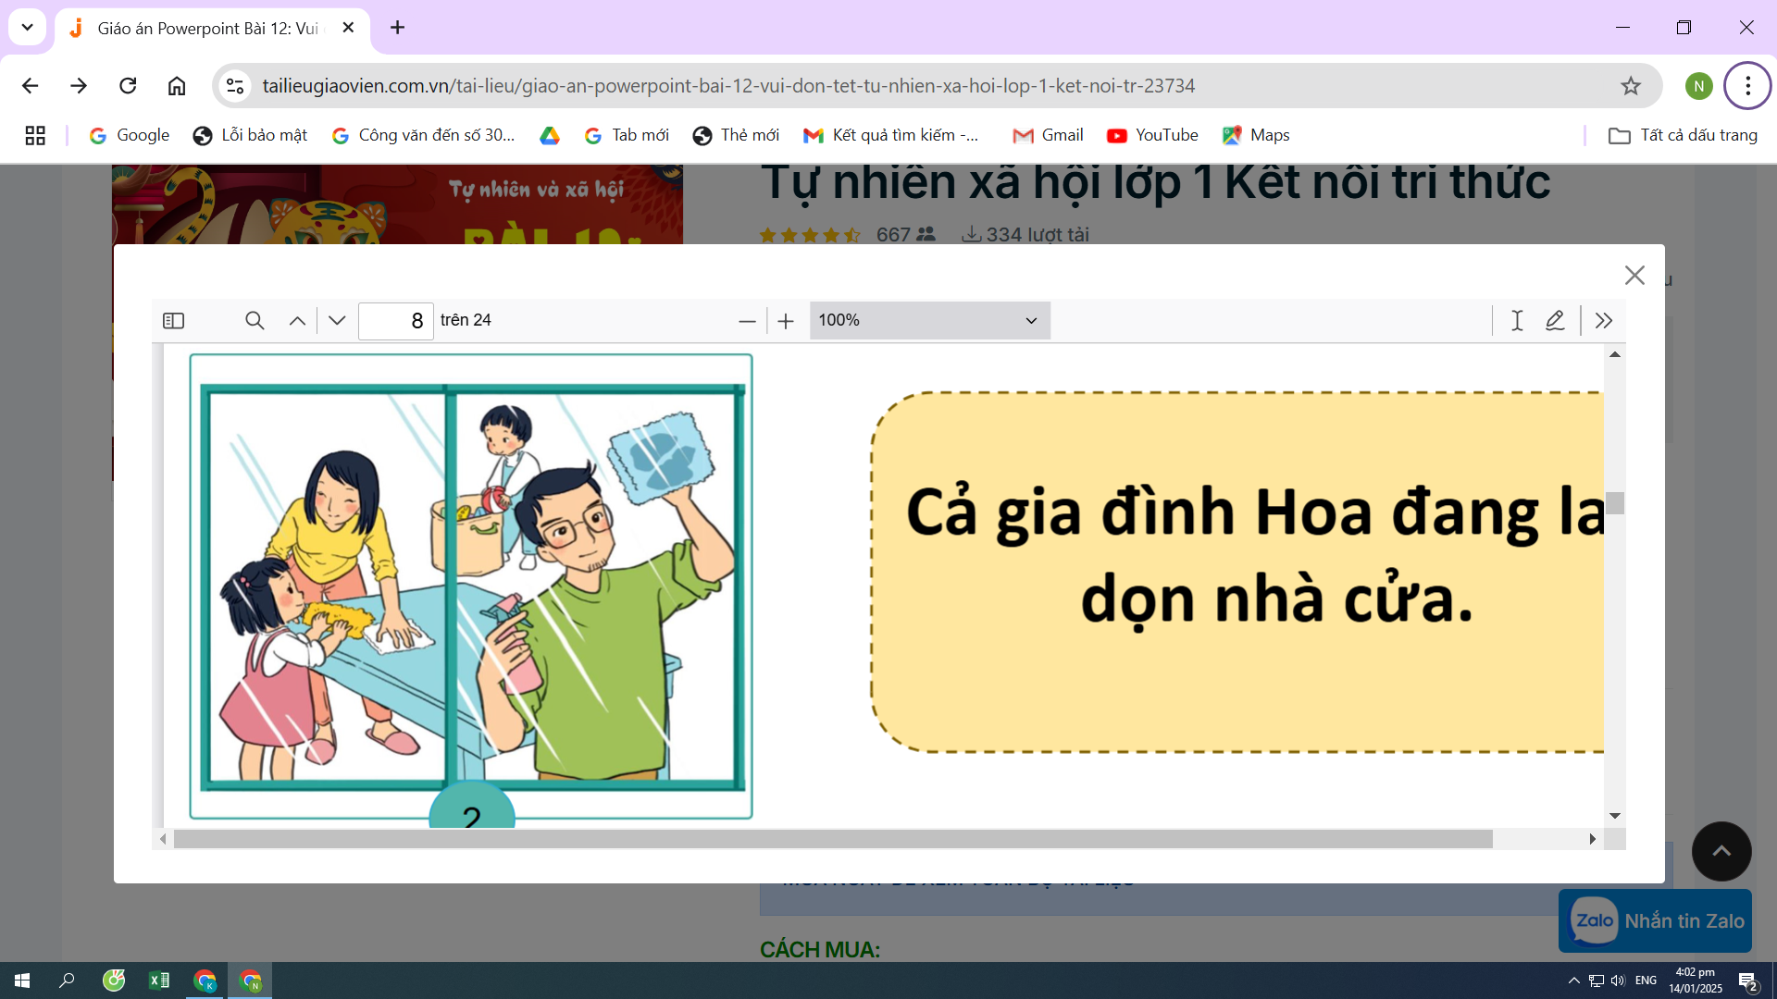
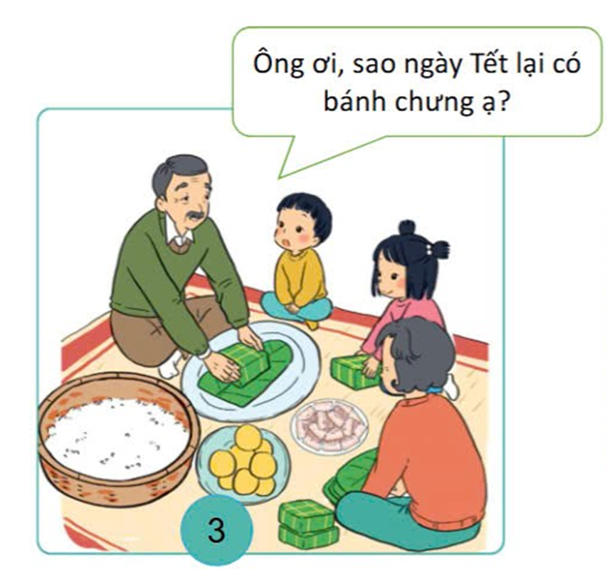

Slide 8
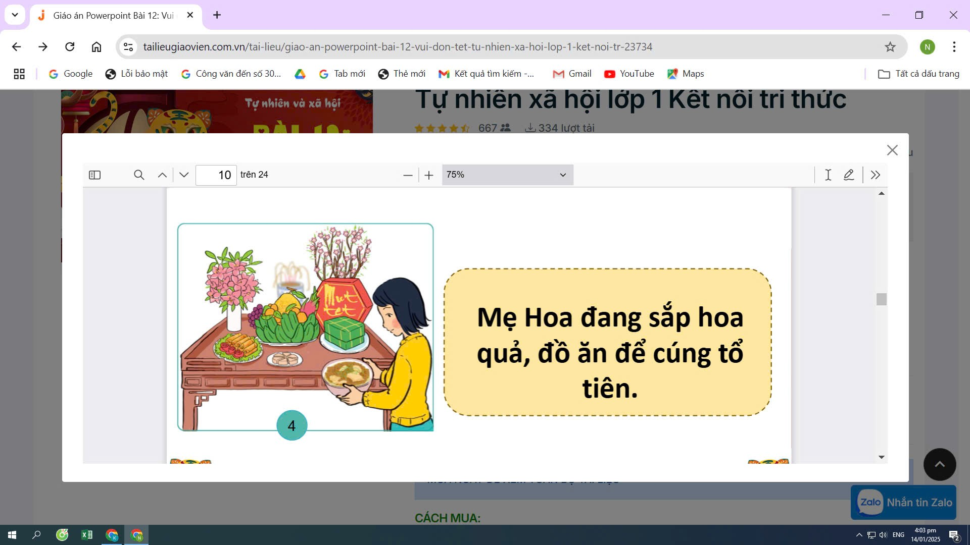
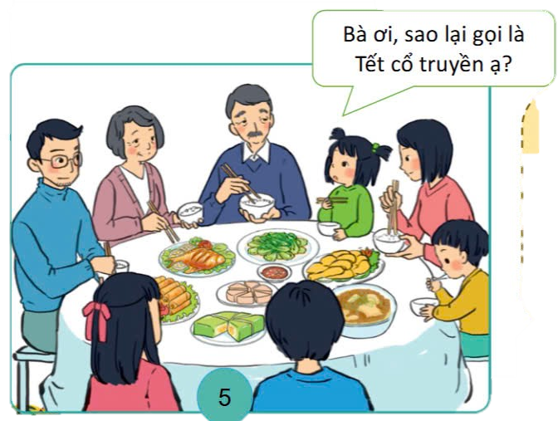

Slide 9
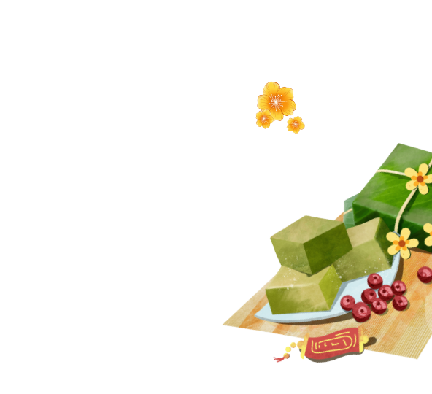



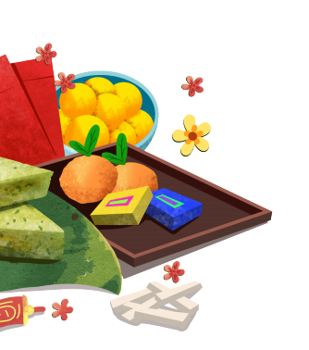


Tết âm lịch còn gọi là tết ta tết nguyên đán hay cũng có thể gọi là tết cổ truyền. Là ngày mọi người sum họp dù đi đâu xa cũng về gia đình để tỏ lòng hiếu thảo và biết ơn ông bà, tổ tiên.

Slide 10



VẬN
DỤNG

Slide 11
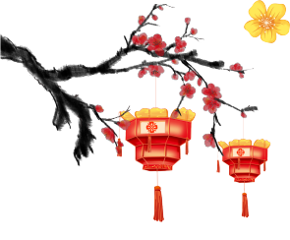
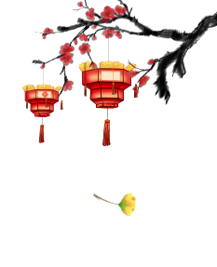
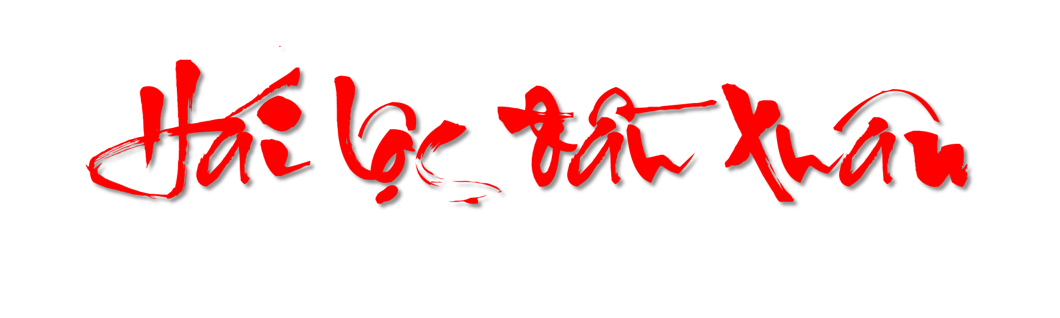


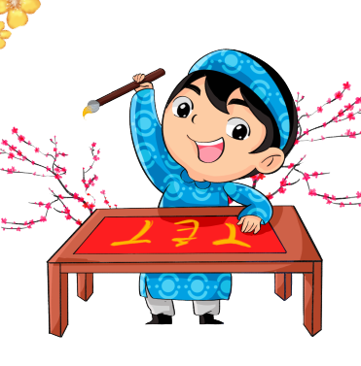
TRÒ CHƠI

Slide 12

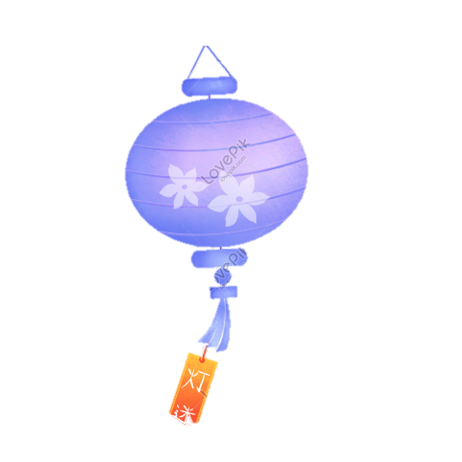

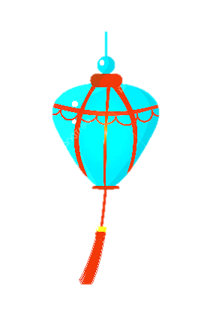
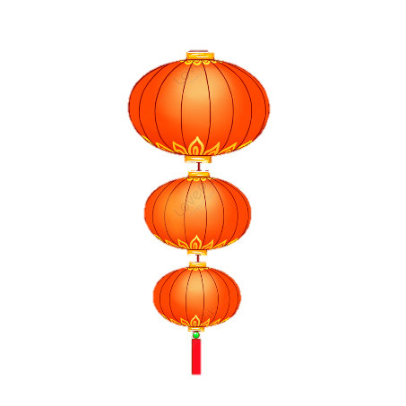
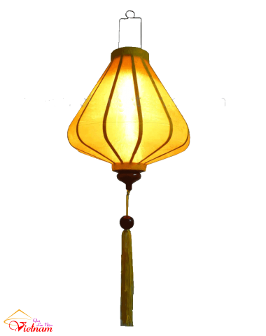
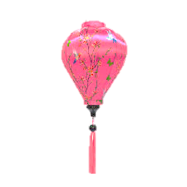
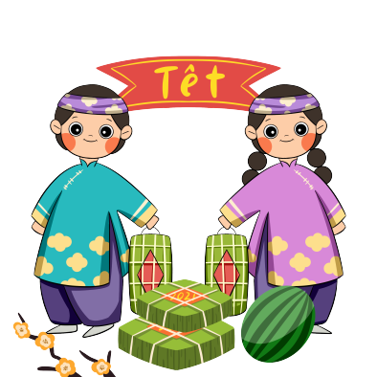
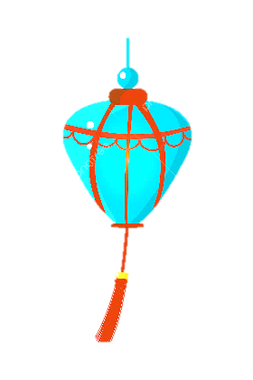

Slide 13
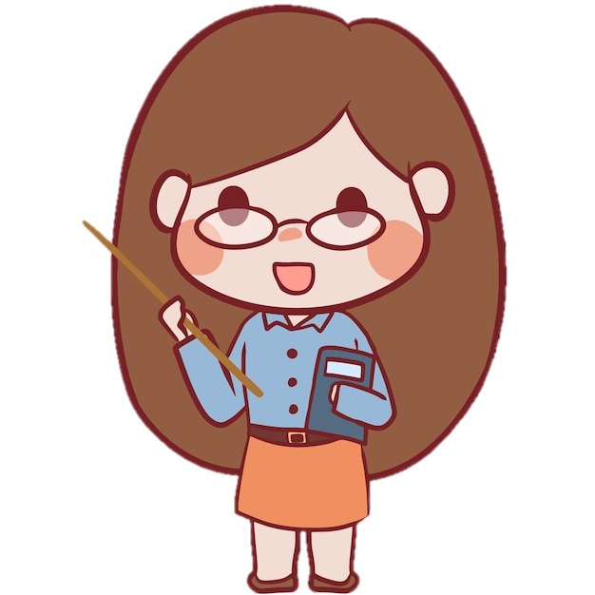
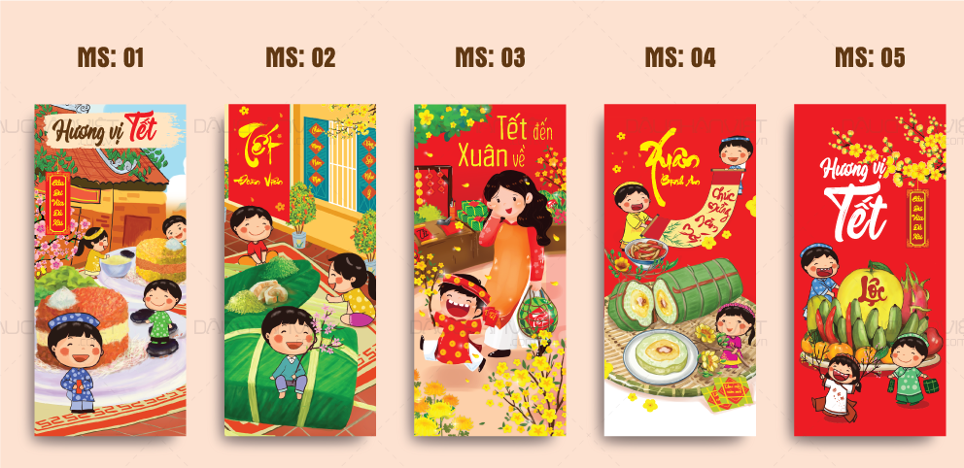

Tết cổ truyền diễn ra trong khoản thời gian nào?

Slide 14
Kể tên loài hoa đặc trưng của ngày tết?

Slide 15
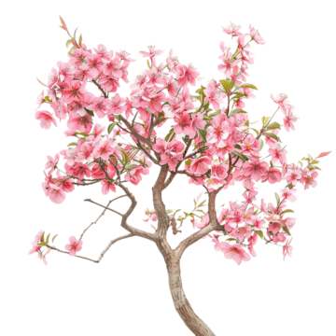
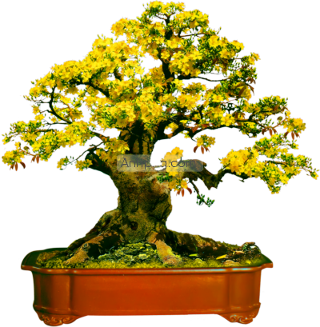
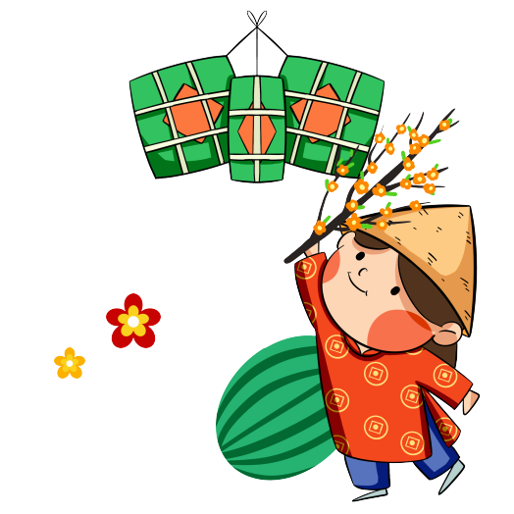
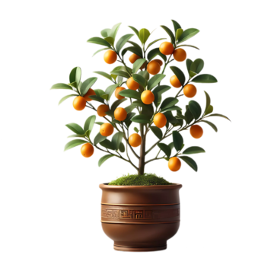
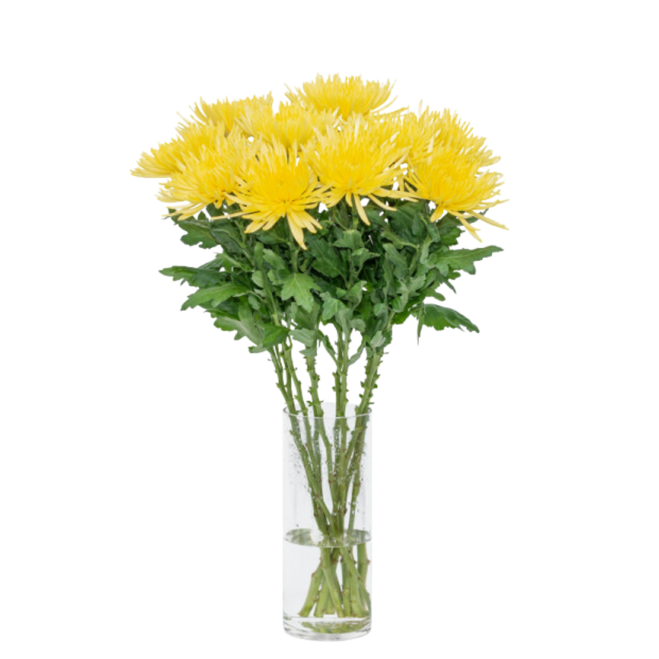

Slide 16
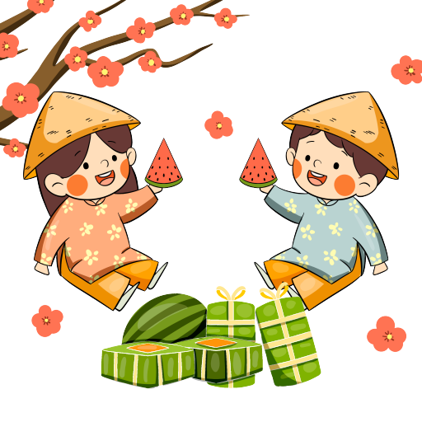
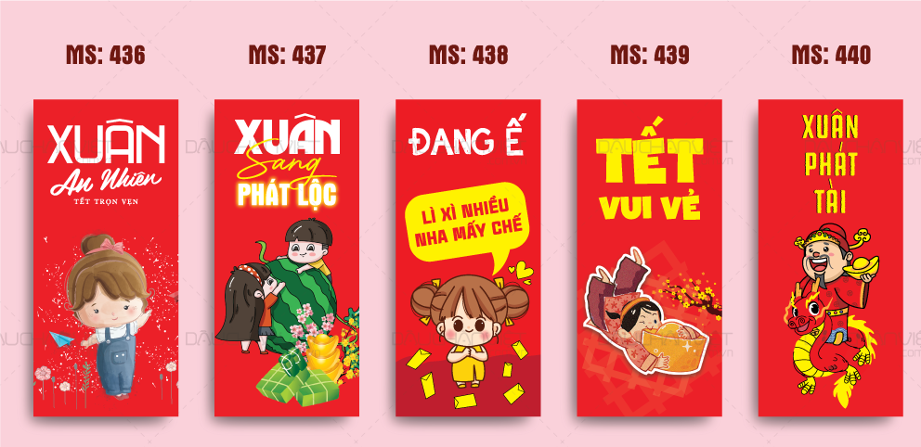
Tết cổ truyền của nước ta còn có tên gọi khác là gì?

Slide 17
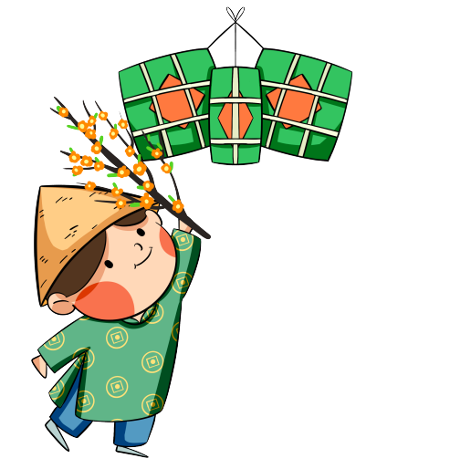
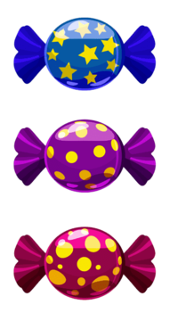
Gia đình em thường làm gì để chuẩn bị cho ngày tết?

Slide 18
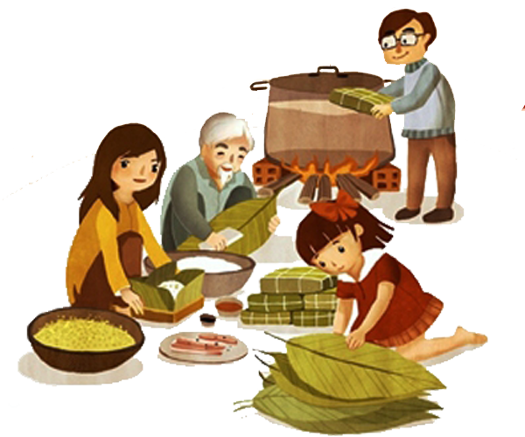
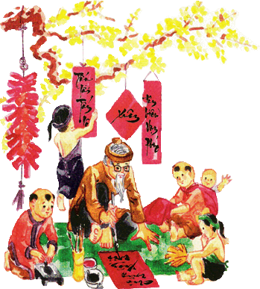
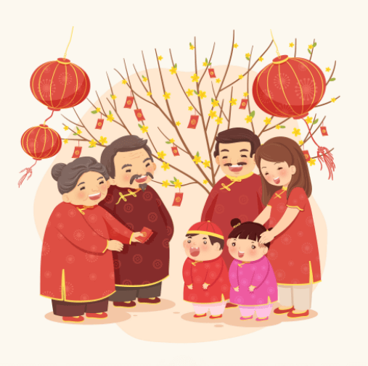
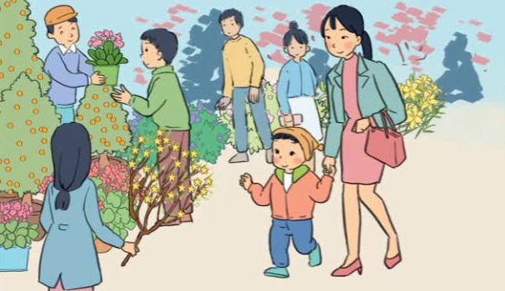

Slide 19
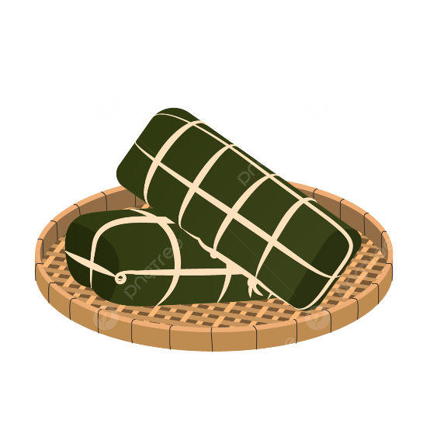
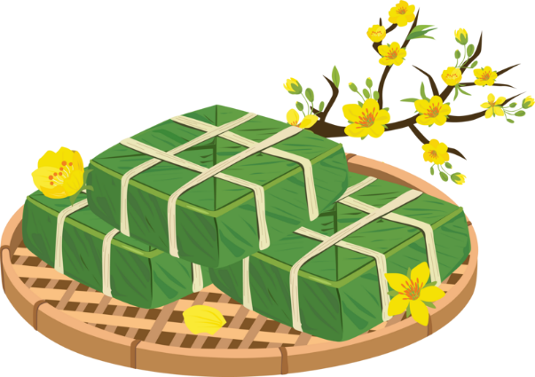
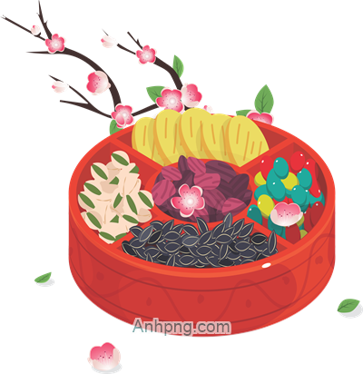
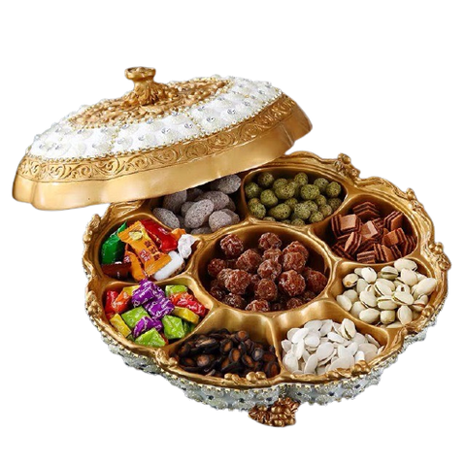
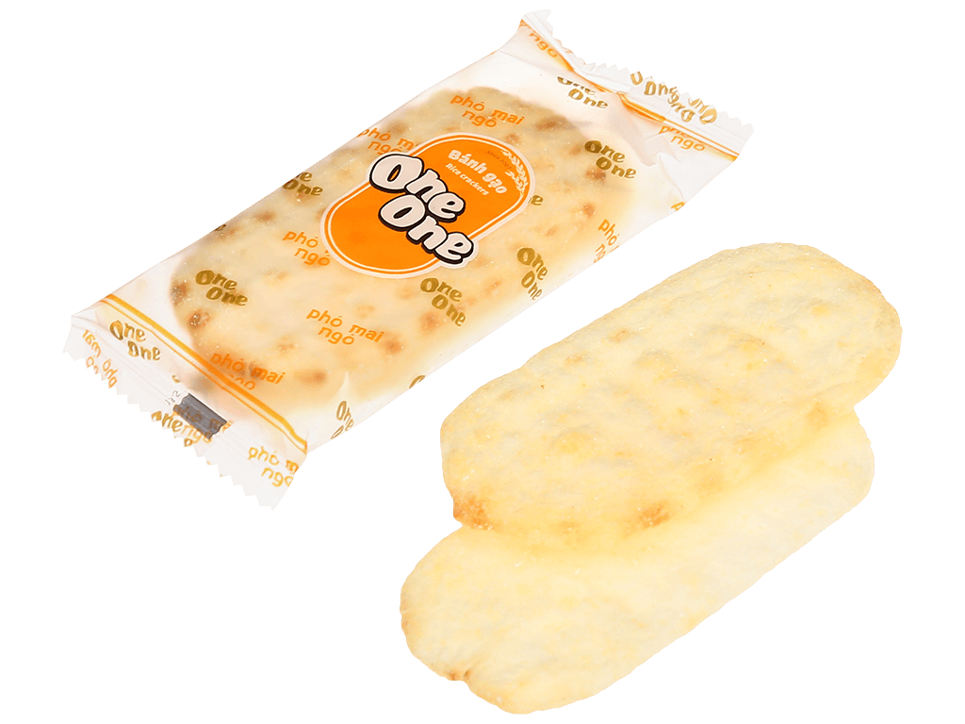

Hãy kể tên món ăn đặc trưng của ngày Tết?

Slide 20
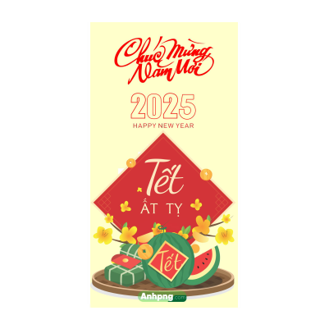
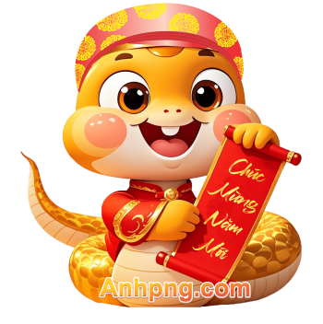
Em có thể làm gì để giúp bố mẹ chuẩn bị cho ngày Tết?

Slide 21



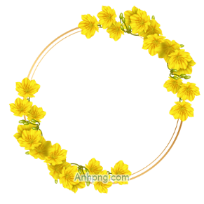






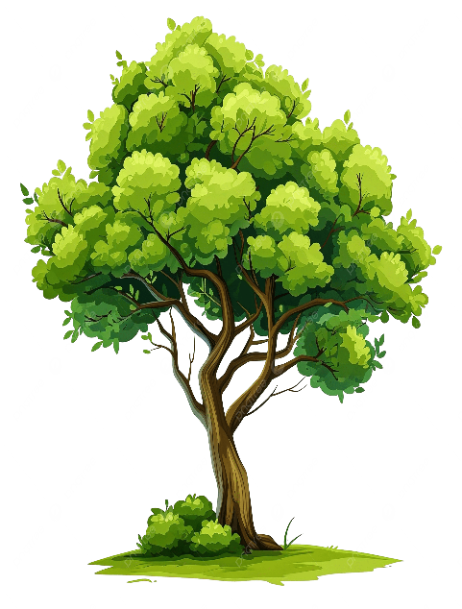



Bằng
H.Thiết
Chi
Nhi
Thái
Q. Dung
Lưu
Trinh
T.Hạnh
Hồng
My
Ly
An
Đạm
Hằng
Thơm
Hòa
Dương
Loan
Hương
Tín

Slide 22
Bằng
H.Thiết
Chi
Nhi
Thái
Q. Dung
Lưu
Trinh
T.Hạnh
Hồng
My
Ly
An
Đạm
Hằng
Thơm
Hòa
Dương
Loan
Hương
Tín

Slide 23
Bằng
H.Thiết
Chi
Loan
Thái
Q. Dung
Lưu
Trinh
T.Hạnh
Hồng
My
Ly
An
Đạm
Hằng
Thơm
Hòa
Dương
Loan
Hương
Tín

Slide 24
Bằng
H.Thiết
Chi
Nhi
Thái
Q. Dung
Lưu
Trinh
T.Hạnh
Hồng
My
Ly
An
Đạm
Hằng
Thơm
Hòa
Dương
Loan
Hương
Tín

Slide 25
Bằng
H.Thiết
Chi
Nhi
Thái
Q. Dung
Lưu
Trinh
T.Hạnh
Hồng
My
Ly
An
Đạm
Hằng
Thơm
Hòa
Dương
Loan
Hương
Tín

Slide 26
Bằng
H.Thiết
Chi
Nhi
Thái
Q. Dung
Lưu
Trinh
T.Hạnh
Hồng
My
Ly
An
Đạm
Hằng
Thơm
Hòa
Dương
Loan
Hương
Tín

Slide 27
Bằng
H.Thiết
Chi
Nhi
Thái
Q. Dung
Lưu
Trinh
T.Hạnh
Hồng
My
Ly
An
Đạm
Hằng
Thơm
Hòa
Dương
Loan
Hương
Tín

Slide 28





Hỏi ông bà, bố mẹ về một số lễ hội tiêu biểu ở địa phương
Chuẩn bị bài sau: Bài 12 tiết 2

Slide 29





